Slide 1

Devoirs pour les vacances
Révisez tout le vocabulaire sur les marginalisés de la page 7 à 11 et les pages 1-6 sur la diversité.
faites une ‘Mindmap’ sur les marginalisés et une sur la diversité en utilisant vos livrets (with facts, examples, ideas/arguments, good expressions for the topic) et vos recherches.
Continuez à travaillez sur votre IRP/Recherches et sur les sous-titres (sub-headings) – maximum 10
Apportez votre livre et travail sur No et Moi
Préparation du ‘Speaking Benchmark’ pour la semaine prochaine:
  Préparez les 2 cartes sur les thèmes (Laïla)
  Préparez une présentation de votre IRP à faire pendant un maximum de 2 minutes.

Slide 2
Benchmark writing - feedback
Proof read methodically!
Check the negative ( elle ne voulait pas d’enfant , Ne plus avoir froid, negatives with perfect tense)
Passive (a été / était)
Vocab list next week but in the meantime:
Tout le temps
Se sentir / sentir
Beaucoup d’argent / elle voulait de l’argent
Mark for Quality of language to be added to Benchmark Paper 1 (listening, reading, translation)

Slide 3
No et Moi
Leçons 1 et 2: LE CONTEXTE SOCIAL

Slide 4
Les lieux dans le roman
Lieux de l‘intrigue: PARIS
Métro: Filles du calvaire
Bastille
Porte de Bagnolet
Oberkampf
Forum des Halles
Saint Lazare
Gare d’Austerlitz
Porte d’Orléans/ Porte d’Italie
Boulevard de Strabourg

Slide 5
Lieux de FAMILLE:
  La Dordogne
Lieux D’AVANT:
  Nantes
  La Normandie
  L’internat (Frenouville)
Lieux imaginaires:
  Cherbourg / l’Irlande

Slide 6
No et Moi est une fable urbaine et un roman social et humaniste. Le lecteur découvre, grâce à Lou, la vie sordide des SDF dans la capitale et particulièrement des femmes SDF. Delphine de Vigan dénonce le rejet, l’indifférence et la stigmatisation des SDF dans notre société. Les sans-abri sont partout et pourtant personne ne les remarque.
Trouvez page 70 comment Lou décrit ce point.
  Ils habitent une “ville invisible”.
  « Il y a cette ville invisible, au cœur même de la ville… »
Comment le sujet des SDF est-il énoncé dans le livre?
  Le sujet des SDF est énoncé par le biais de l’école et de l’exposé de Lou.
  Lou veut que l’on ouvre les yeux sur ce problème épidémique.
Qu’apprend-t-on sur le sort des SDF dans le livre. De quoi souffrent-ils?
  Le sort des SDF; la violence, le danger, l’errance, la derive, la misère, la faim, la rue SOnt décrits tout au long du roman.

Slide 7


Le monde des sans-abri, les femmes de la rue et les jeunes SDF
2. Lisez les textes
3. Complétez l’exercice 3 / Choisissez les phrases correctes

Slide 8
3 Choisissez les phrases qui sont correctes
2
4
5
7

Slide 9
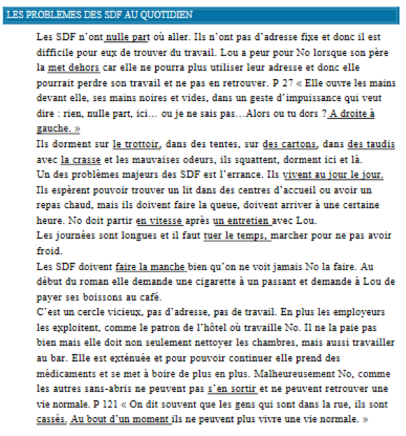
Lisez le texte suivant et soulignez les problèmes des SDF au quotidien

Slide 10
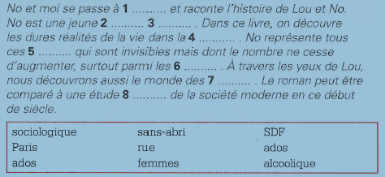
5 Remplissez le texte avec les mots de l’encadré
Paris
sans-abri
alcoolique
rue
SDF
femmes
ados
sociologique

Slide 11
Le regard à travers Lou
Pourquoi Delphine de Vigan a-t-elle choisi Lou pour personnage principal de son livre?
Pourquoi une adolescente?
Pourquoi une enfant précoce?

Slide 12
Le regard à travers Lou
Pourquoi Delphine de Vigan a-t-elle choisi Lou pour personnage principal de son livre?
Lou permet de livrer les pensées de l’auteure sur un ‘dehors’ qui l’inquiète par le biais d’une rencontre qui touche le lecteur.
Lou est une adolescente au regard intelligent et d’une grande maturité qui nous embarque dans ses histoires et dévoile le développement de son propre apprentissage.

Slide 13
1. Finissez de lire les trois textes de la leçon 1
2. Ex 6 - Traduisez les Phrases en français
3. Ex 7 - Traduisez en anglais
NO ET MOI - DEVOIRS pour mercredi 17 novembre

Slide 14
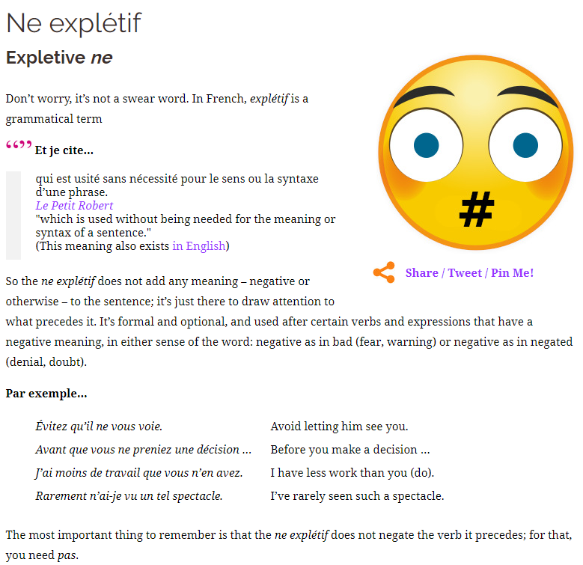

Slide 15
Traduisez ces phrases en français:
Lou condemns the tragic situation of the homeless in our society.
What she wants is for us to understand the reasons for this poverty.
This is a world that everyone ignores.
Delphine de Vigan depicts the reality of the lives of homeless people.
Lou looks at the world around her and refuses to accept things as they are.
Her fortuitous encounter with No opens her eyes to a world which is so close but that she had not been able to see before.

Slide 16
a) Lou condemns the tragic situation of the homeless in our society.
Lou condamne la situation tragique des SDF dans notre société.
b) What she wants is for us to understand the reasons for this poverty.
Ce qu’elle veut est que nous comprenions les raisons de cette pauvreté/qui expliquent cette pauvreté.
c) This is a world that everyone ignores.
C’est un monde que chacun/tout le monde ignore.
d) Delphine de Vigan depicts the reality of the lives of homeless people.
Delphine de Vigan dépeint/décrit la réalité des vies/de la vie des Sans-abri

Slide 17
e) Lou looks at the world around her and refuses to accept things as they are.
Lou regarde le monde qui l’entoure
et refuse que les choses soient ce qu’elles sont / refuse d’accepter les choses comme elles sont.
F) Her fortuitous encounter with No opens her eyes to a world which is so close but that she had not been able to see before.
Sa rencontre fortuite avec No lui ouvre les yeux
sur un monde qui est si proche mais qu’elle ne voyait pas avant /un monde qu’elle ne voyait pourtant pas Avant.

Slide 18
Un contexte, un regard: l’adolescence

Slide 19
Traduisez ce paragraphe en anglais.
Lou a treize ans au début du roman; elle entre en adolescence et cela provoque en elle certains boulversements, non des moindres. D’autant plus qu’elle est “intellectuellement précoce”, qu’elle a deux ans d’avance et voit bien son décalage avec ses camarades de classe. Cette enfant encore, cette jeune fille déjà d’une grande maturité se débrouille comme elle peut avec ce qu’elle a : une pensée en perpétuelle ébullition, un corps qui grandit, une douleur, secrètement enfouie au fond du coeur. Elle connait la révolte de son âge mais c’est surtout sa position particulière, différente, qui permet son développement. Lou peut avoir ce regard intellectuel sur le monde . A travers elle, c’est la vision sociologique d’un monde contemporain en début de XXIème siècle qui se déploie. C’est aussi le monde de la proximité de la jeune fille qui est montré, son entourage immédiat : le lycée, les cours, les professeurs, les élèves mais encore la famille, les relations avec les parents aimés, aimants, enfermés dans l’impossibilité de le dire.

Slide 20
Lou a treize ans; elle entre en adolescence et cela provoque en elle certains bouleversements.
De plus, elle est “intellectuellement précoce” avec deux ans d’avance et voit bien son décalage avec ses camarades de classe.
Cette jeune fille déjà d’une grande maturité se débrouille comme elle peut avec ce qu’elle a : une pensée en perpétuelle ébullition, un corps qui grandit, une douleur, secrètement enfouie au fond du cœur.
Elle connait la révolte de son âge mais c’est surtout sa position particulière, différente, qui permet son développement.
Lou peut avoir ce regard intellectuel sur le monde.
A travers elle, c’est la vision sociologique d’un monde contemporain en début de XXIème siècle qui se déploie.
C’est aussi le monde de la proximité de la jeune fille qui est montré, son entourage immédiat : le lycée, les cours, les professeurs, les élèves mais encore la famille, les relations avec les parents aimés, aimants, enfermés dans l’impossibilité de le dire.

Slide 21
Un roman sociologique
Quand est-ce que le roman se situe?
Le roman s’inscrit temporellement dans la société d’aujourd’hui/ / actuelle
Quels sont les indicateurs que l’histoire se situe dans notre temps?
Par table, discutez et trouvez des exemples d’indicateurs
Internet / Ordinateur
DVD
Les téléphones portables
SMS/MSN p34
Marques
p30

Slide 22
Des marques de produits actuels
Notez maintenant des marques de produits actuels cites dans le livre:
  Benetton
  Converse
  H&M
  Pimkie
  twingo,
  Nutella
  Monsieur Bricolage
  Go Sport
  Eastpack

Slide 23
Les references culturelles
Vocab list next week:
Vocab list next week:

Slide 24
VOCABULAIRE page 12
La sensibilisation
Mener
Dénoncer
Revendiquer
L’hébergement
Prendre en compte
La subvention
Les moyens
Un séjour
Mettre à disposition
Raising awareness
To carry out, conduct
To condemn
To demand, to claim
Accommodation
To take into account
Subsidy
Means
A stay
To provide

